Slide 1
2°

Slide 2
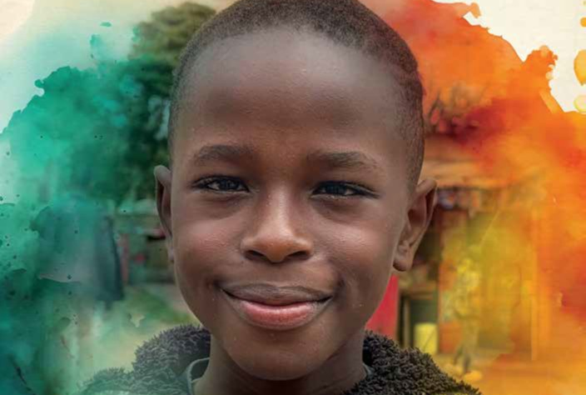
2° Trim 2026

Slide 4
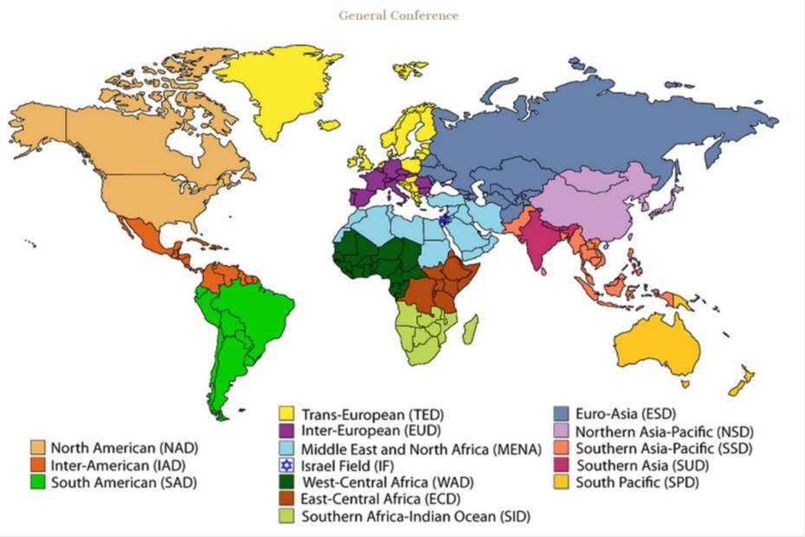
Neste trimestre, destacamos a Divisão Centro-Leste Áfricana, cujo território inclui 12 países: Burundi, República Democrática do Congo, Djibuti, Eritreia, Etiópia, Quênia, Ruanda, Somália, Sudão do Sul, Sudão, Tanzânia e Uganda.
Nesta região de 524 milhões de pessoas, a Igreja Adventista do Sétimo Dia tem 5,5 milhões de membros, ou cerca de
um adventista para cada 95 pessoas.
A Oferta do Décimo Terceiro Sábado deste trimestre, também conhecida como Oferta Trimestral para Projetos Missionários, apoiará quatro projetos na Divisão do Centro-Leste Africana:
Megacentro de multimídia com Hope Channel, Congo Faculdade de Enfermagem, Congo
Centro Adventista de Saúde em Buganda, Burundi
Escola de Educação Infantil Adventista, Quênia
Centro Adventista de Saúde em Zanzibar, Tanzânia

Slide 6
ÍNDICE
Escolha um informativo clicando sobre ele
Burundi Tanzânia
Rep do Congo
Quênia
04 de abril – Uma garota chamada TME
11 de abril – Amigo de Deus
18 de abril – Trazendo a mãe para Jesus
25 de abril – Friday não gostava do sábado
02 de maio – O Deus que cura
09 de maio – Garota corajosa da ilha
16 de maio – Família de Deus
23 de maio – Cirurgia que salva
30 de maio – Pedido Especial
06 de junho – Orar melhora tudo
13 de junho – Seguindo os pássaros
20 de junho – O som do amor
27 de junho – Resposta à oração

Slide 7
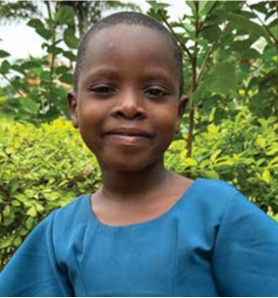

S01 – Missões – 04 de abril
Uma garota chamada TME
TME
Burundi

Slide 8
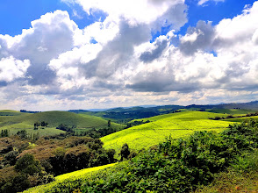
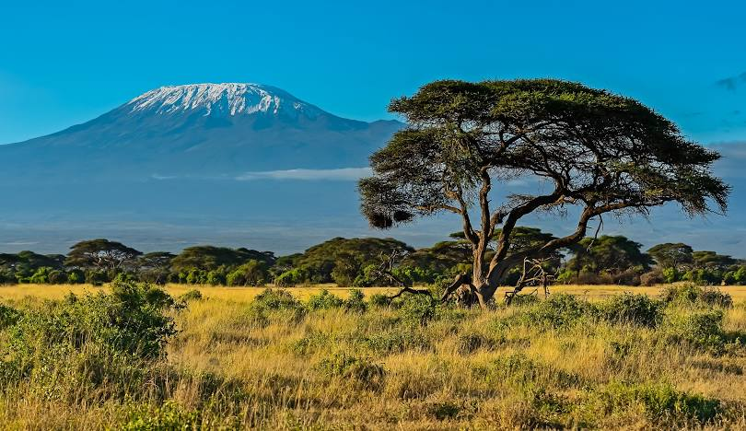
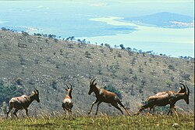
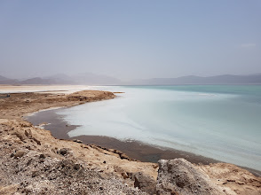
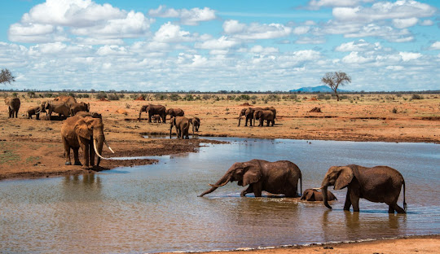
A oferta deste trimestre será destinada à Divisão Centro-Leste Africana da igreja mundial.
Existem 11 belos países nesta área, incluindo Burundi, a República Democrática do Congo, Djibuti, Eritreia, Etiópia, Quênia, Ruanda, Somália, Sudão do Sul, Tanzânia e Uganda.
Kibira National Park - Burundi
Vulcão Kilimandjaro - Tanzânia
Parque Nacional Akagera
Antílopes - Ruanda
Lago Assal - Djibuti
Parque Nacional do Este de Tsavo
- Quênia

Slide 9
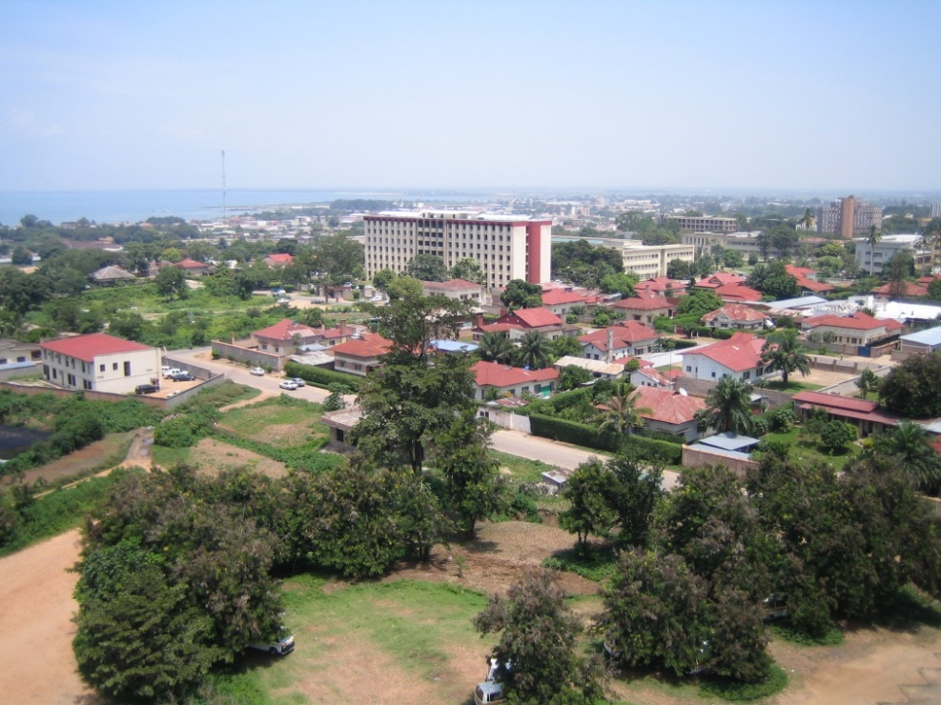

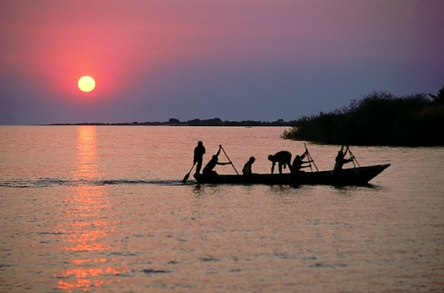
Burundi
Burundi é um pequeno país localizado na região centro-leste da África. Faz fronteira com Congo, Tanzânia e Ruanda.
Embora seja um dos menores países africanos tem uma densidade demográfica muito alta: 228 hab./km². No entanto, a maioria das pessoas vive em pequenos povoados, trabalhando na agricultura e criação de gado.
A capital é Bujumbura, localizada na região oeste do país, perto do Lago Tanganica. Sua população é de aproximadamente 498 mil habitantes.
Bujumbura, Capital de Burundi
ao fundo à esquerda o Lago Tanganica
Brasão de Armas
do Burundi
Burundi
Pescadores no lago Tanganica

Slide 10
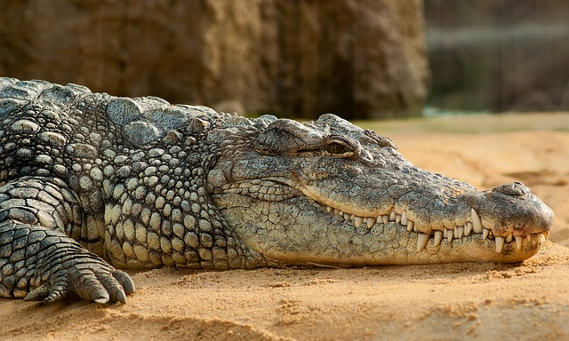
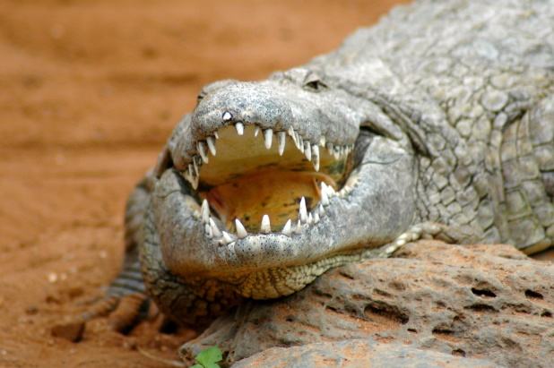
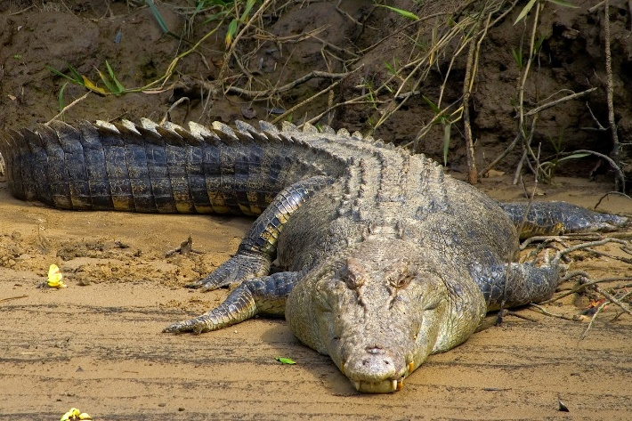
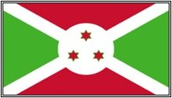
Crocodilo-do-nilo
É um animal carnívoro, e é o segundo maior crocodilo do mundo;
Crocodilos-do-Nilo macho chegam a medir 5 metros de comprimento e pesar quase 1 tonelada. As fêmeas são menores, chegando a medir 4 metros;
A fêmea crocodilo cuida das seus filhotes até os 3 anos;
Em Burundi existe um crocodilo-do-Nilo gigante, chamado Gustave. Acredita-se que ele tenha mais do que 6 m de comprimento e mais de 1 tonelada.
Possuem de
70 a 80 dentes
Burundi

Slide 11
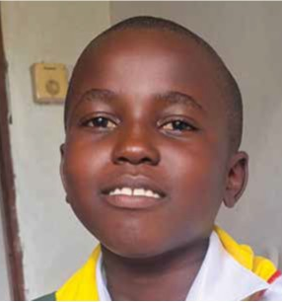

S02 – Missões – 11 de abril
Amigo de Deus
Fabian
Tanzânia

Slide 12
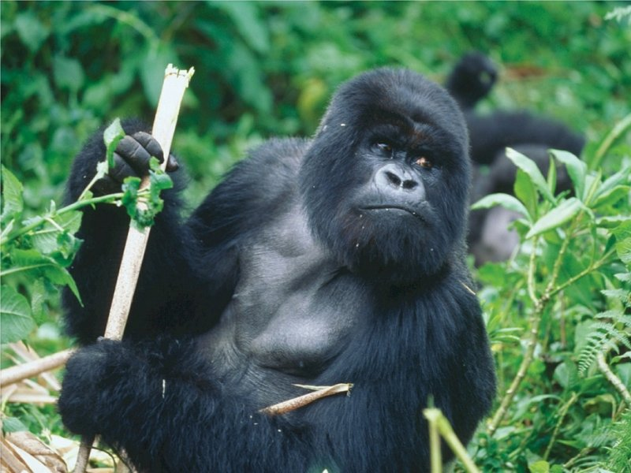
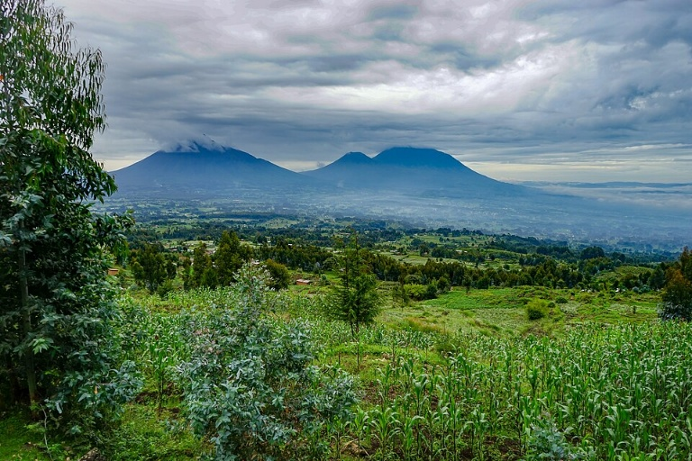
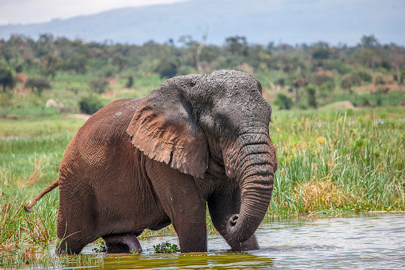
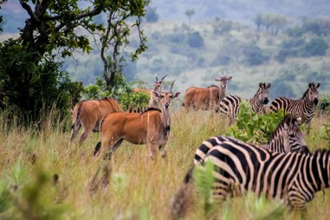
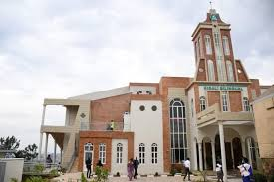
Ruanda é repleta de colinas verdejantes e é conhecida como a terra das mil colinas.
No alto das montanhas vivem seus animais mais famosos: os gorilas!
Há também vulcões, florestas tropicais exuberantes e savanas (planícies gramadas) que abrigam muitos animais incríveis, incluindo elefantes, girafas e zebras.
Ruanda também possui a maior concentração de adventistas do sétimo dia do mundo!
Gorilas
Parque Nacional dos Vulcões - Por Nina R
Parque Nacional Akagera em Ruanda
Elefantes
Igreja Adventista em Ruanda

Slide 13
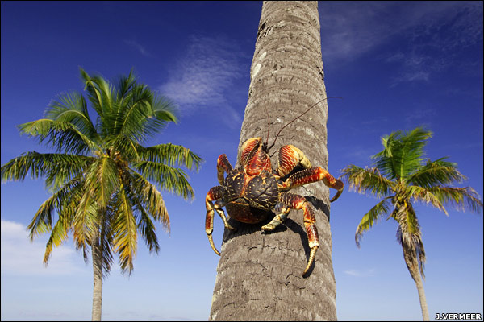
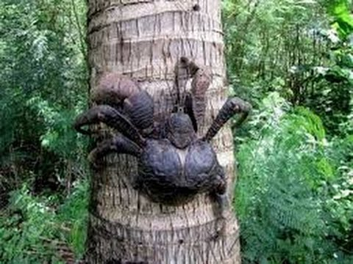
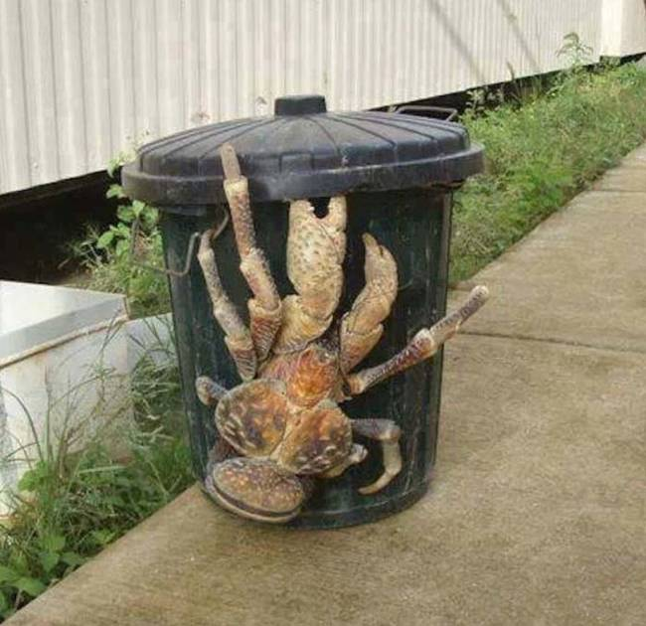
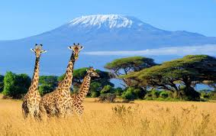
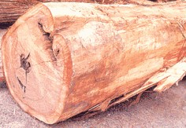
Tanzânia
• Na Tanzânia existem 3.078 igrejas e 2.424 congregações, Com um total de 683.469 membros.
• Na Tanzânia existe o Caranguejo dos Coqueiros, é o maior caranguejo do mundo.
• A Tanzânia tem a árvore com a madeira mais cara do mundo: o granadilho negro.
• Com mais de quatro milhões de animais selvagens, a Tanzânia tem a maior concentração de animais por quilômetro quadrado.
• A maior montanha da África fica na Tânzânia: o vulcão Kilimanjaro.
Caranguejo dos Coqueiros
Tanzânia
Kilimanjaro
granadilho

Slide 14
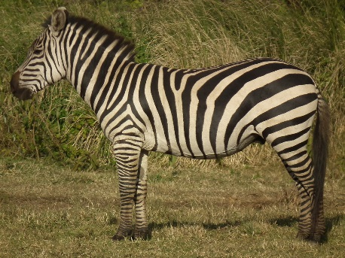
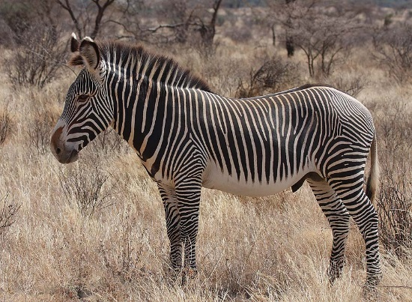
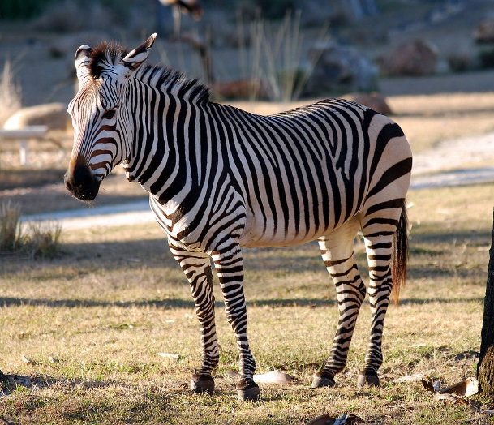
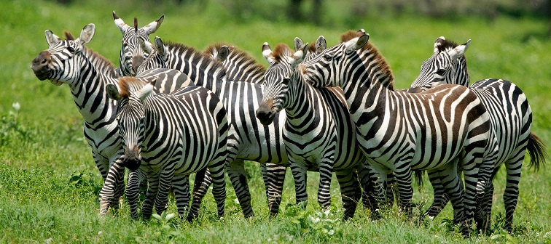
Zebra
As zebras habitam as savanas africanas;
Para se protegerem dos leões, utilizam a fuga e seus fortes coices, podendo quebrar até a mandíbula de um felino;
As listras das zebras vão escurecendo com a idade, e estes animais, embora se pareçam, não são todos iguais;
Há três espécies de zebras: a zebra-da-planície, a zebra-de-grevy e a zebra-da-montanha;
Trata-se de um animal que, para alimentar-se, precisa somente de grama, vegetal abundante nas savanas africanas.
Zebra-da-planície.
Zebra-de-grevy.
Zebra-da-montanha.

Slide 15
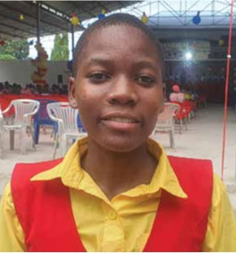
S03 – Missões – 18 de abril
Trazendo a mãe para Jesus
Esther
Tanzânia

Slide 16
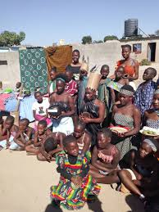
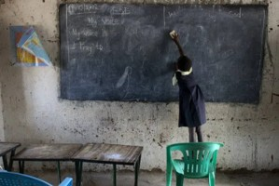
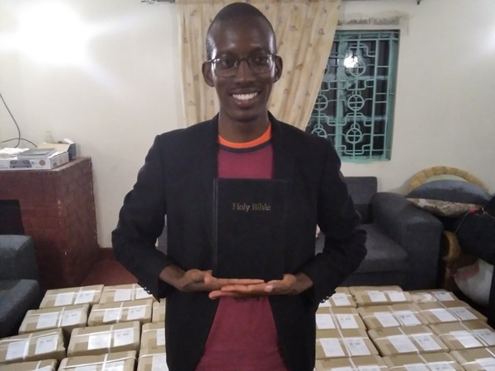
No Sudão do Sul, muitas meninas não têm a oportunidade de ir à escola e muitas mulheres nunca aprenderam a ler.
A Igreja Adventista no Sudão do Sul está trabalhando arduamente para ensinar mulheres e meninas a ler para que possam ler a Bíblia por si mesmas e conhecer Jesus como seu Salvador.
Mulheres do Sudão do Sul
Biblias para o Sudão do Sul
Escola no Sudão do Sul

Slide 17
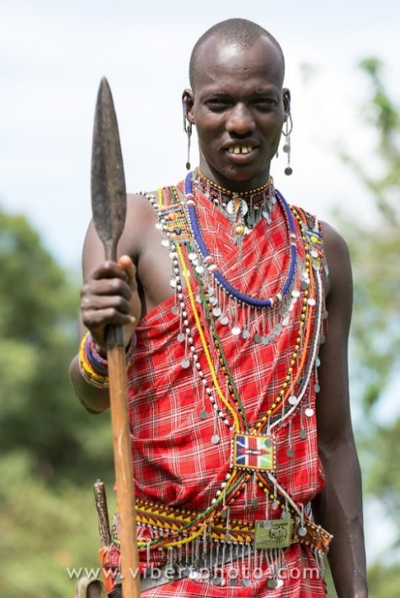
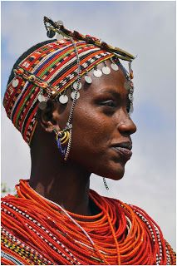
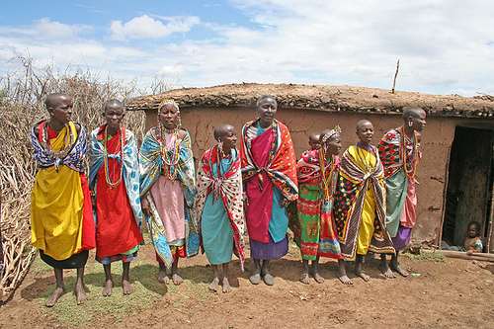
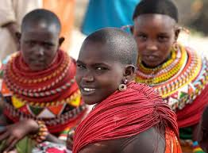
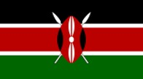
O povo Massai
Os Massai são um povo nômade, criam gado, vivem no sul do Quênia e norte da Tanzânia. O gado é sua riqueza e eles se mudam de um lugar para outro a fim de encontrar pastos frescos. Muitas vezes, as mulheres e as meninas ficam para trás enquanto homens e meninos seguem com os animais para novas terras de pastagem.
A maioria dos Massai vive em pequenas casas, chamadas de kraals ou bomas. Elas são construídas de varas e barro. Essas kraal têm o local de entrada, mas sem uma porta para proteger dos animais selvagens.
Povo Massai
Tanzânia
Quênia

Slide 18
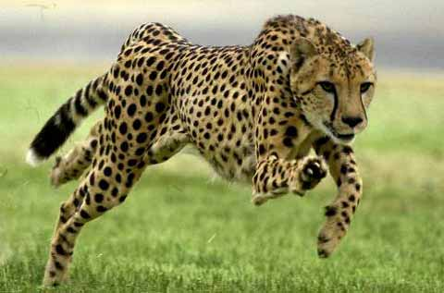
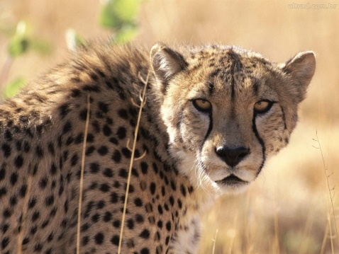
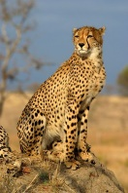
Chita
Também chamado de guepardo é um animal da família dos felídeos;
As almofadas das patas da chita têm ranhuras para se moverem melhor em alta velocidade. Chegam a atingir velocidades de 115 km/h, e sua longa cauda serve para lhe dar estabilidade nas curvas em alta velocidade;
É o mais rápido de todos os animais terrestres.
Cada chita pode ser identificada pelo padrão exclusivo de anéis existentes em sua cauda;
É um animal predador, preferindo uma estratégia simples: caçar as suas presas através de perseguições a alta velocidade, em vez de táticas como a caça por emboscada ou em grupo (como os leões), mas por vezes, pode caçar em dupla.

Slide 19
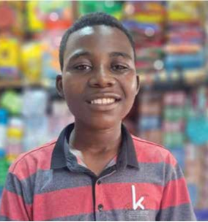
S04 – Missões – 25 de abril
Friday não gostava do sábado
Friday
Tanzânia

Slide 20
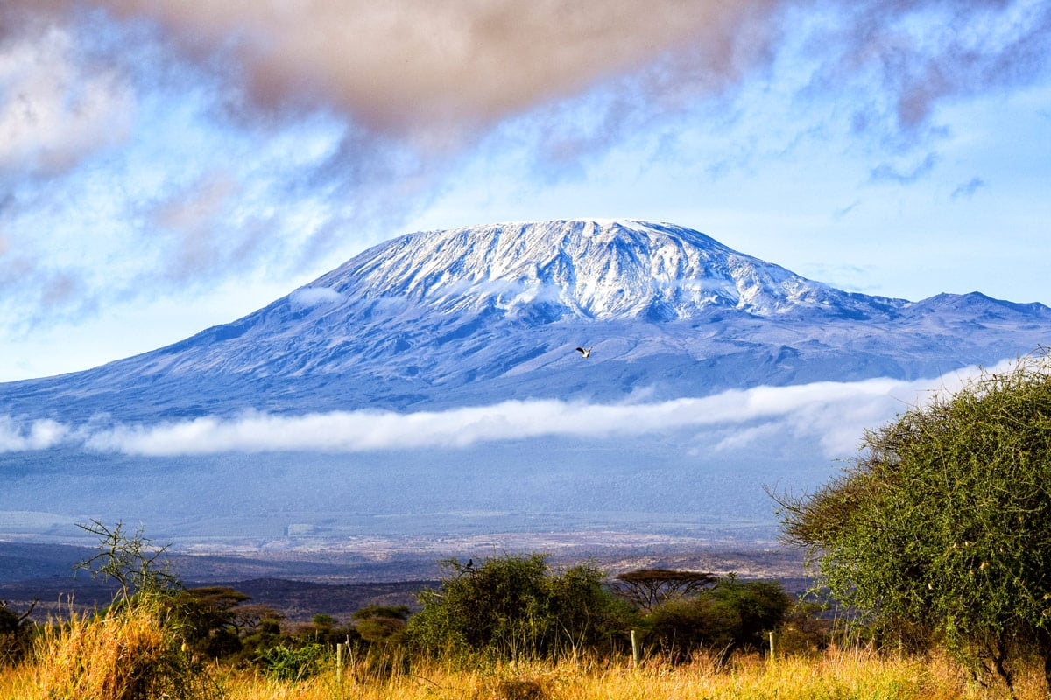
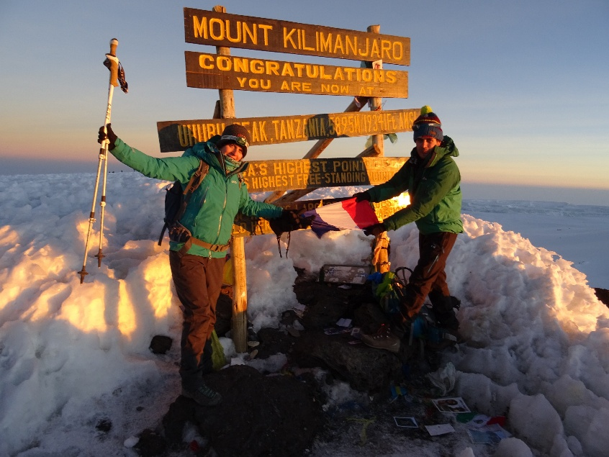
O Monte Kilimanjaro, na Tanzânia, é a maior montanha da África e a quarta mais alta do mundo. É um grande vulcão composto de cinzas, lava e rochas, mas é considerado adormecido, ou seja, não está ativo há milhares de anos.
Escaladores muito preparados fisicamente já chegaram ao topo em seis a dez horas. O terreno fica mais frio e seco à medida que se sobe. Os alpinistas começam em uma área de mata, depois sobem por florestas tropicais, em seguida por uma área gramada, depois por um deserto de montanha e, finalmente, por uma zona nevada até o topo.
Kilimanjaro
Alpinistas no topo do Kilimanjaro

Slide 21
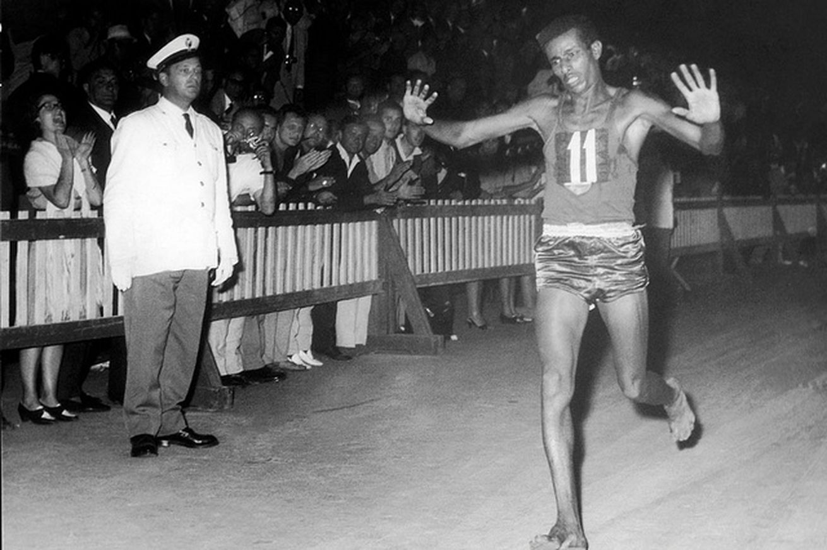
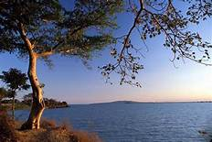
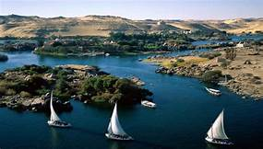
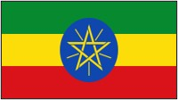
Etiópia
• Etiópia é o segundo país em população na África, com mais de 105 milhões de habitantes.
• Na Etiópia são falados mais de 80 idiomas. O Inglês é usados nas escolas e universidades
• O etíope Abebe Bikila foi o primeiro africano a ganhar uma medalha olímpica de ouro. Foi em 1960. Correu descalço.
• O lago Tana é a fonte do rio Nilo Azul, que por sua vez alimenta o Nilo Branco antes de unirem-se ao grande rio Nilo.
Abebe Bikila descalço
Lago Tana
Etiópia
Rio Nilo Azul

Slide 22
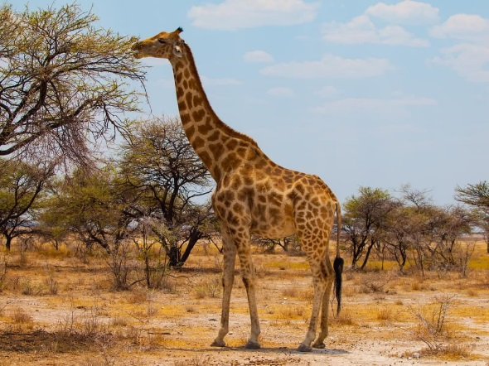
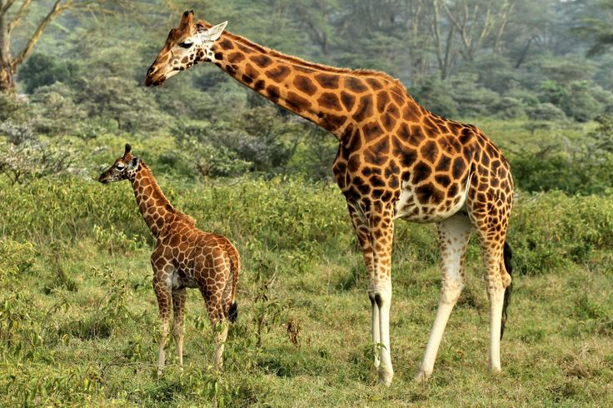

Girafa
A girafa é o animal mais alto do mundo, podendo chegar a quase 6 metros;
O macho é maior e mais robusto do que a fêmea e o maior dos machos é o líder do grupo;
Têm a língua tão comprida que consegue limpar as orelhas com ela;
Alimentam-se das folhas das copas das árvores;
Quando tem que beber água, precisa afastar as patas da frente para conseguir descer com a boca até ao nível do chão. São capazes de passar muitos dias sem beber água.

Slide 23

S05 – Missões – 02 de maio
O Deus que cura
Asha
Tanzânia

Slide 24


A maioria das famílias adventistas em Ruanda possui uma Bíblia, traduzida para o seu idioma do dia a dia, o Kinyarwanda. Há muitas crianças adventistas em Ruanda, e elas são muito
envolvidas nos cultos, na Escola Sabatina e nos programas de evangelização. Mas a maioria
dos adventistas em Ruanda realiza seus cultos em casa, pois muitas igrejas (7 em cada 10) foram fechadas pelo governo. As pessoas não têm dinheiro suficiente para reconstruir e reformar suas igrejas para atender às novas leis. Há muitas igrejas em Ruanda que precisam da nossa ajuda!
Igreja Adventista em Ruanda
Bíblia em Kinyarwanda

Slide 25




A Tanzanita é uma pedra preciosa rara, conhecida por sua cor azul-violeta intensa e por ser encontrada praticamente em um único lugar do mundo: perto do Monte Kilimanjaro, na Tanzânia. 💎
Características principais
Cor: azul, azul-violeta ou roxo
Brilho: vítreo (brilho parecido com vidro polido)
Mineral: variedade do mineral Zoisita
A pedra foi descoberta em 1967 por garimpeiros locais e depois popularizada pela empresa Tiffany & Co., que lhe deu o nome “Tanzanita” em homenagem ao país onde foi encontrada.
Tanzânia

Slide 26



Chimpanzé
O chimpanzé é muito comum na África. Pode chegar a 1 metro e pesar até 100 kg;
Na natureza, os chimpanzés vivem em grupos que podem variar de 5 até mais de 100 indivíduos;
Possuem inteligência acima da média dos outros animais. Também são muito sociáveis;
O principal alimento deles são as frutas, mas gostam também de folhas, flores, sementes e insetos;
Dormem no período noturno, em ninhos que constroem com galhos e folhas no alto dos troncos das árvores.

Slide 27

S06 – Missões – 09 de maio
Garota corajosa da ilha
Jesse
Tanzânia

Slide 28



Na Etiópia, muitas pessoas são cristãs (principalmente cristãs ortodoxas), mas muito poucas são adventistas do sétimo dia.
O povo etíope tem muito orgulho de suas fortes tradições e é difícil despertar o interesse das pessoas em aprender as verdades bíblicas por si mesmas.
Os adventistas na Etiópia estão ajudando outros a aprender as verdades bíblicas ensinando-lhes sobre saúde. Eles realizam oficinas e mostram e contam a outros como Deus quer que tenhamos corpos, mentes e corações saudáveis.
Serviço da ADRA
Batismo na Etiópia
Desbravadores na Etiópia

Slide 29



Parque Nacional do Serengueti no norte da Tanzânia
Tanzânia

Slide 30






Elefante
Os elefantes são os maiores animais terrestres, pesando entre 4 a 6 toneladas e medindo em média quatro metros de altura.
São animais herbívoros, alimentando-se de ervas, gramíneas, frutas e folhas de árvores;
Usam a tromba para pegar o alimento, beber água, etc;
As fêmeas vivem em manadas de 10 a 15 animais, lideradas por uma matriarca;
O elefante é considerado um dos cincos animais mais difíceis de serem caçados na África.
Um elefante coçando o olho
com sua tromba.
Elefante usando as patas para esmagar e comer uma melancia.

Slide 31


S07 – Missões – 16 de maio
Família de Deus
Ebenezer
República Democrática do Congo

Slide 32



No Quênia e em muitos outros lugares da Divisão Centro-Leste Africana, algumas famílias gostam de fazer safáris em família como uma atividade especial. Em um safári, as famílias passeiam em carros ou vans com um guia que lhes conta tudo sobre os animais incríveis que estão vendo. As crianças podem se divertir observando zebras, girafas, elefantes, leões, guepardos e rinocerontes vagando livremente em seus habitats naturais. Há também belos lagos de água doce no Quênia, onde as crianças podem ver grandes bandos de diferentes pássaros, incluindo flamingos.
Bella Falk
Safáris no Quênia

Slide 33



Congo
• A República Democrática do Congo têm 2.068 igrejas adventistas e 1.794 congregações para 610.048 membros. O país têm 81.549.000 de habitantes, um adventista para cada 134 pessoas.
• Os grandes macacos Bonobos e os Gorilas das terras baixas, são encontrados no Congo.
• Kinshasa é a segunda maior cidade do mundo onde se fala o francés. A maior é Paris.
Kinshasa
Gorila
Bonobo
República Democrática do Congo

Slide 34



Búfalo africano
O búfalo africano é um mamífero bovino nativo da África.
É um animal selvagem, que atinge 1,7 metros de altura e 900 kg de peso;
Vivem em manadas de 50 a 500 indivíduos, algumas até mais;
Os inimigos naturais dos búfalos são os leões, os leopardos e as hienas, que têm de formar grupos para matar um búfalo adulto;
O búfalo é considerado um dos cincos animais mais difíceis de serem caçados na África.
Leoa atacando búfalo.

Slide 35

S08 – Missões – 23 de maio
Cirurgia que salva
Patrick
República Democrática do Congo

Slide 36



Pastores no Sudão do Sul têm dificuldade para chegar às suas igrejas porque alguns não têm carros, motocicletas ou bicicletas; outros não têm boas estradas para viajar. Também pode ser difícil pregar porque há conflitos entre tribos e grupos étnicos em algumas áreas, e muitas pessoas não tiveram o privilégio de ir à escola e aprender a ler. Pastores no Sudão do Sul fazem um trabalho maravilhoso visitando pessoas de casa em casa, e ajudando os necessitados.
Estradas no Sudão do Sul
Pregadores Adventistas no Sudão do Sul

Slide 37



Resumo missionário
Aproximadamente 2/3 da população do Burundi são cristãos, principalmente católicos romanos. Um terço segue crenças tradicionais africanas e cultuam espíritos.
Burundi tem 109.138 adventistas em uma população de 10,5 milhões de pessoas.
A maioria dos adventistas que vive em Burundi mora nas regiões rurais, vivendo da agricultura ou criando gado.
Bananas sendo levadas ao mercado
Burundi
Agricultura de subsistência em Burundi
Criação de gado

Slide 38







Hipopótamo
É um mamífero herbívoro, e seu nome significa cavalo do rio;
Ainda que sejam animais volumosos e pesados, conseguem correr em terra;
Para escapar do calor africano, passam o dia mergulhados em lagos ou rios e saem à noite para pastar;
São excelentes nadadores, suas patas possuem 4 dedos e entre elas possuem membranas que facilitam o nado. Podem ficar até 5 minutos embaixo d’água;
Os machos podem pesar até 3 toneladas. São agressivos e vivem em bandos.
Uganda
Hipopótamo correndo atrás de funcionário no Parque Nacional de Murchison Falls em Uganda.

Slide 39

S09 – Missões – 30 de maio
Pedido especial
Randy
Quênia

Slide 40



Ruanda é um pequeno país sem litoral com uma população enorme. Não há terra suficiente para cultivar todos os alimentos necessários para as pessoas. Essa falta de alimentos é chamada de déficit alimentar. Isso significa que muitas pessoas passam fome ou têm dificuldade para encontrar comida para alimentar suas famílias.
Houve também uma guerra terrível muitos anos atrás que deixou um grande número de crianças tutsis órfãs. Elas agora são adultas e precisam do amor e da cura de Jesus e de amigos cristãos.

Slide 41



Quênia
• A Igreja no Quênia têm 6.185 igrejas e 3.621 congregações com um total de 988.243 membros. O país tem uma população de 64.443.000 de habitantes, cerca de 1 adventista para cada 65 pessoas. personas.
• A Universidade Adventista da África Oriental em Baraton foi fundada em 1980 e se tornou a primeira universidade particular reconhecida pelo governo do Quênia em 1991. A Universidade possui cursos de graduação e pós-graduação em Administração, Educação, Ciências da Saúde e Ciência e Tecnologia
Quênia

Slide 42



Rinoceronte
Os rinocerontes são mamí-feros herbívoros, e existem duas espécies deles na África: O rinoceronte branco e o rinoceronte negro.
Têm orelhas muito pequenas. Eles não enxergam bem, porém tem ótima audição e olfato;
Devido à caça, os rinocerontes são muito raros, pois eles são caçados em busca de seus chifres, que alguns acreditam que tenham propriedades medicinais;
O rinoceronte faz parte da lista dos cinco animais selvagens da África mais difíceis de se caçar.

Slide 43

S10 – Missões – 06 de junho
Orar melhora tudo
Jayden
Quênia

Slide 44


Na Somália, as crianças adoram esportes, especialmente futebol, basquete e atletismo. Mas a maioria das crianças na Somália não tem a oportunidade de jogar em campos ou quadras esportivas, ou com equipamentos esportivos adequados. Muitas pessoas são pobres, há conflitos internos e um governo conturbado.
Mas as crianças da Somália são criativas e brincam muito bem mesmo assim! O esporte une crianças de diferentes origens e tribos.

Slide 45




O Ugali é um alimento básico muito comum em vários países da África Oriental, especialmente na Tanzânia, Quênia e Uganda. 🌍
O que é?
Ugali é uma massa grossa feita de farinha de milho e água. Ele é cozido até ficar firme, parecido com uma polenta bem consistente.
Como é consumido
Normalmente as pessoas:
Pegam um pedaço com a mão direita, fazem uma pequena bolinha.
Usam para pegar molhos, carnes ou legumes
Alimentos parecidos com o ugali existem em outros países, por exemplo:
Polenta na Itália
Angu no Brasil.
Ugali
Monte Kilimanjaro
Paisagens da Tanzânia

Slide 46




Leopardo africano
É um grande felino, que salta, corre, nada e sobe em árvores com muita facilidade;
Leopardos vivem com suas mães até os 2 anos, quando aprendem a caçar. Depois disso vivem solitários. Caçam normalmente à noite, e de dia dormem bastante;
Ele carrega a sua presa para cima de uma árvore para a proteger de outros predadores como os leões e as hienas;
O leopardo é considerado um dos cincos animais mais difíceis de serem caçados na África;
São encontrados em vários países da África, inclusive em Ruanda.
Ruanda

Slide 47

S11 – Missões – 13 de junho
Seguindo os pássaros
Stephen
Quênia

Slide 48



A Tanzânia é o lar do segundo maior animal terrestre do mundo: o hipopótamo. Os hipopótamos gostam de relaxar em rios e lagos durante o dia para se refrescarem e saem à noite para procurar muita grama para comer. Eles são ótimos nadadores e podem mergulhar abaixo da superfície como submarinos, prendendo a respiração por até 5 minutos!
Você consegue adivinhar qual é o maior animal terrestre?
Dica: ele também vive nesta parte da África!
Sim, o elefante.
Por cloudzilla
Por Muhammad Mahdi Karim

Slide 49






A principal atividade econômica do Quênia é a agricultura. É também um dos principais exportadores mundiais de café, chá e flores de corte (especialmente rosas e crisântemos). Existem mais de 100 espécies de crisântemos e mais de 800 variedades comercializadas no mundo. Seu porte é herbáceo e geralmente de 1 metro. Sua propagação se dá por estacas em estufas e sementes, e dá flores o ano inteiro.
Quênia
Por Andy Mabbett

Slide 50



Grou-coroado Africano
O grou-coroado possui plumagem branca e cinzenta e cabeça com uma crista amarela, formada por penas rígidas e cerdosas. Também é conhecida pelos nomes de ganga, e grou-real;
Essas grandes aves se reúnem ao redor de brejos no norte e centro da África. Alimentam-se de vegetais, sementes, insetos, sapos, minhocas, cobras, pequenos peixes e ovos de vertebrados;
Podem formar grandes bandos com mais de 60 grous, mas, como muitos pássaros grandes, os grous-coroados se acasalam por toda a vida. São os únicos grous conhecidos que se empoleiram em árvores e não migram (como fazem os grous norte-americanos);
CARACTERÌSTICAS: Altura: 96 cm Número de ovos: de 1 a 3 Tempo de incubação: 28 a 35 dias;
É considerado a ave sagrada da tribo Watusi.

Slide 51

S12 – Missões – 20 de junho
O som do amor
John
Quênia

Slide 52


No Burundi, há muitas pessoas que precisam saber mais sobre Jesus. Este país teve um passado conturbado, com períodos em que todas as igrejas adventistas foram forçadas a fechar e várias guerras que fizeram com que muitas pessoas deixassem o país como refugiadas.
Os adventistas do Burundi veem uma grande oportunidade de crescimento, com a ajuda da nossa igreja mundial. Eles querem compartilhar que Jesus ama, salva e traz paz.
Igreja Adventista no Burundi

Slide 53






Quênia
• Wangari Muta Maathai, uma ecologista queniana, ganhou o Premio Nobel da Paz em 2004 “por sua contribuição ao desenvolvimento sustentável, à democracia e à paz”. Maathai foi a primeira africana a ganhar este premio.
• O café e o turismo são as principais fontes de renda do Quênia.
• No Quênia existem umas 70 tribos diferentes.
• O inglês e o suaíli são os idiomas oficiais no Quênia, mas várias das tribos falam seus próprios idiomas e dialetos.
• Durante quase 100 anos o país foi governado pelos britânicos, mas obtiveram a sua independência em 1963.
Maathai
Quênia
Tribos

Slide 54




Leão
O leão é um felino carnívoro muito feroz. Seu único predador é o ser humano. Pode chegar a pesar até 250 kg;
Vivem em grupos que apresentam várias fêmeas e um macho dominante. Filhotes machos, após crescerem, saem ou são expulsos dali;
Alimentam-se de gazelas, girafas, zebras, gnus, búfalos e até mesmo elefantes (geralmente os mais jovens). A caça é feita pelas fêmeas do grupo;
O leão é considerado um dos cincos animais mais difíceis de serem caçados na África.

Slide 55

S13 – Missões – 27 de junho
Resposta à oração
Michelle
Quênia

Slide 56




Em Ruanda, o governo ajuda a pagar pela educação, então todas as escolas primárias adventistas são gratuitas.
A igreja administra 55 escolas, incluindo escolas primárias, escolas secundárias e duas universidades. Mas com tantos adventistas do sétimo dia, há necessidade de construir muito mais!
Escola Primária Adventista
em Ruanda
Universidade Adventista em Ruanda

Slide 57





Imagens do Quênia
Quênia

Slide 58



Gorila de Ruanda
• Nas florestas tropicais de Ruanda vivem os raros gorilas de montanha. A caminhada pelo Parque Nacional dos Vulcões pode levar entre 1 a 8 horas, mas quando os gorilas são localizados todo o cansaço é esquecido, já que esta experiência é frequentemente descrita como a mais profunda experiência de história natural do mundo. Os gorilas são o maior dos primatas (macacos) atualmente existentes. Podem pesar atyé 180 kg e ter 1,70 m de altura.
Gorila com filhote
Ruanda
Gorila macho adulto
Gorila filhote

Slide 60

Projetos para o 3º trimestre de 2026
No próximo trimestre a oferta do décimo terceiro sábado
Apoiará projetos na
Divisão Intereuropeia
PROJETOS
Jardim de Infância, Sófia, Bulgária
Local para acampamento juvenil, acampamento religioso e centro de treinamento, Bélgica
Residência estudantil, Villa Aurora da Universidade Adventista Italiana, Florença, Itália
Duas escolas primárias, Macea e Peretu, Romênia
Países da
Divisão Intereuropeia
Países Baixos (Holanda) Itália
Alemanha Áustria Suíça
Luxemburgo França Bélgica
República Tcheca Mônaco Portugal
Liechtenstein Espanha Vaticano
Eslováquia Bulgária Andorra
San Marino Hungria Romênia
A Divisão Intereuropeia, com sede em Berna, na Suíça, possui seis uniões. Suas editoras, escolas, centro de mídia, hospitais, centro de saúde, etc., fornecem recursos para 20 países e em 18 idiomas.

Slide 62
Qualquer observação sobre este material entre em contato comigo pelo e-mail:
Ruy Ernesto N Schwantes ( ruy_ernesto@hotmail.com )

